Slide 1
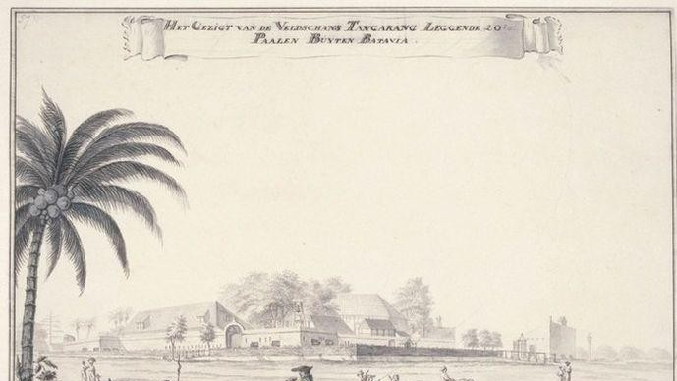
Benteng Makasar:
Pusat Pertahanan VOC di Tangerang
Oleh Prof. Mufti Ali Ph.D
UIN Sultan Maulana Hasanuddin Banten
Disampaikan dalam agenda Focus Group Discussion (FGD)
Kota Tangerang, 14 November 2025

Slide 2
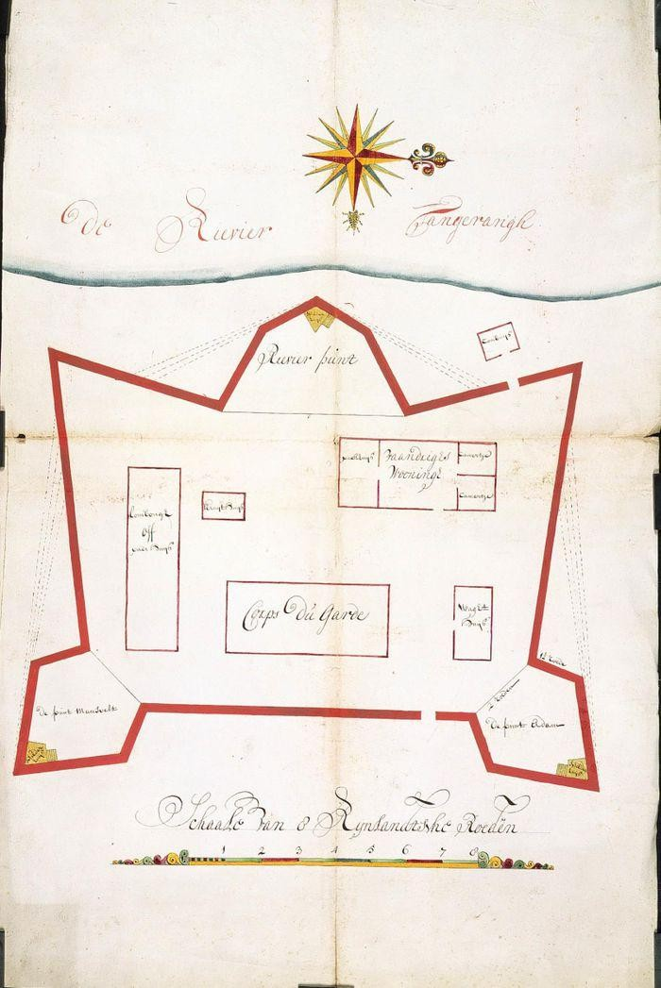
Latar Belakang
• Benteng Makasar dibangun oleh VOC di tepi Sungai Cisadane, Tangerang.
• Berfungsi sebagai pusat pertahanan, logistik, dan pemerintahan militer VOC.
• Dikepalai oleh Willem Hartsinck, tentara bayaran asal Inggris.
• Markas ±800–900 pasukan multietnis (Eropa, Jawa, Bugis, Makassar, Melayu, dll).

Slide 3
Fungsi Militer Benteng
• Pusat komando operasi VOC di Tangerang.
• Mengendalikan patroli militer di barat & timur Cisadane (9 kompi, 480 pasukan).
• Gudang senjata dan logistik (beras, mesiu, arak, bir, daging, dll).
• Terhubung ke Batavia melalui jalur darat & sungai untuk mobilisasi cepat.

Slide 4
Aktivitas Militer dan Konflik
• Benteng Makassar menjadi sasaran utama perlawanan Banten.
• Terjadi serangan terhadap mata-mata dan pos VOC oleh pasukan Sultan Ageng Tirtayasa.
• VOC melakukan patroli besar di sepanjang Cisadane.
• Sungai Cisadane menjadi garis pertahanan strategis VOC.

Slide 5
Komandan pasukan Kompeni wilayah Tangerang, Kapten W. Hartsinck yang berkebangsaan Inggris kemudian memerintahkan patroli militer 480 pasukan di sebelah barat dan timur sungai Cisadane dan membagi ke dalam sembilan kompi yang masing-masing dipimpin oleh komandannya.
Di sebelah barat Cisadane enam kompi pasukan Kompeni berpatroli sementara di sisi timur Cisadane berpatroli tiga kompi. Hampir semua komandannya dari etnis Jawa.

Slide 6
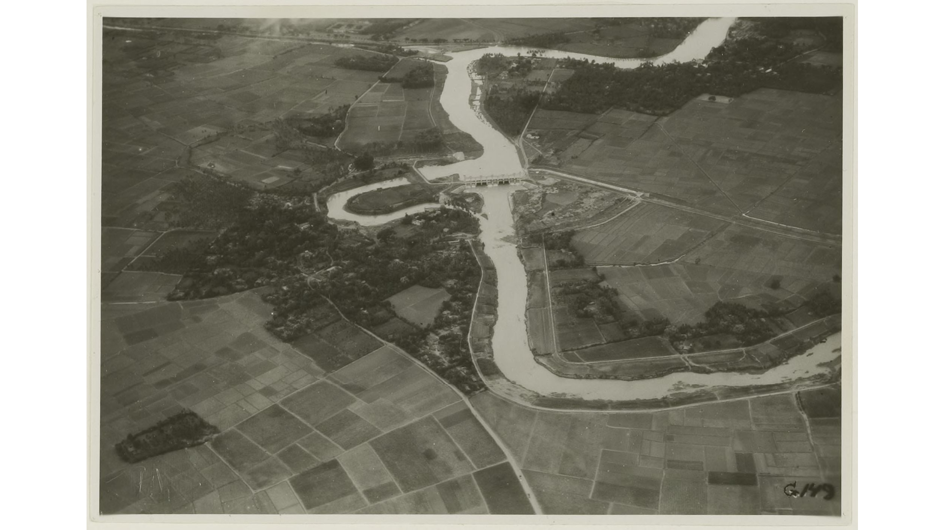
Foto Sungai Cisadane tampak atas tahun 1940, Sumber: KITLV
Benteng Makassar ini terhubung ke hampir seluruh wilayah Tangerang melalui jalur sungai Cisadane dan memiliki jalur darat yang terhubung langsung ke Kastil Batavia Kompeni sehingga memudahkan mobilisasi pasukan, persenjataan, logistik dan surat menyurat.

Slide 7
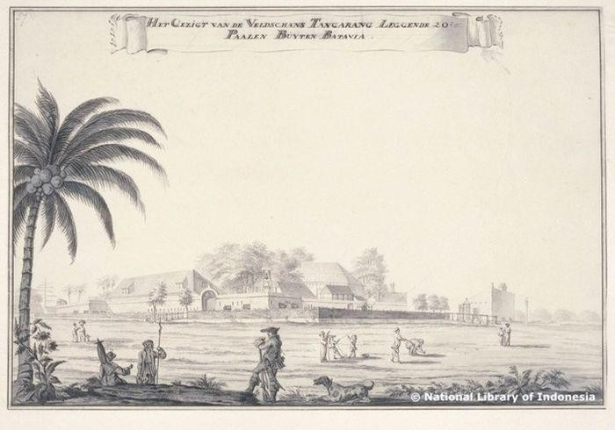
Pemandangan Fort Tangerang atau dikenal juga sebagai Benteng Makassar. Dilukis oleh Johannes Rach,
seniman asal Denmark yang bertugas di VOC.

Slide 8
Fungsi Sipil dan Administratif
• Berperan sebagai militerisch bestuur (pemerintahan militer).
• Mengatur pajak, jalan, pos, stabilisasi pangan, dan keamanan sipil.
• Mempekerjakan ratusan budak untuk proyek infrastruktur.
• Menjadi tempat suaka bagi warga sipil (148 orang Jawa & Bali, 1682).

Slide 9
Benteng Makassar menjadi tempat perlindungan bagi mereka yang mencari suaka politik, terutama penduduk Tangerang yang daerahnya menjadi bulan-bulanan milisi Sultan Ageng Tirtayasa. Hal ini tercermin dalam sebuah insiden yang terjadi padatanggal 14 April 1682 bahwa 148 orang (Jawa dan Bali) termasuk anak dan istri mereka dari Lengkong, Bandocang, Cikokol, Babakan datang ke markas Kompeni di Tangerang (D.R. 14.6.1682).

Slide 10
Infrastruktur dan Logistik
• VOC membangun jaringan jalan strategis dari Batavia ke Benteng Makassar.
• Jalur dihubungkan dengan Babakan, Songi Tiga, Selapanjang, Cikokol, dll.
• Tujuan: mempercepat mobilisasi pasukan, logistik, dan persenjataan.

Slide 11
Dalam pembuatan jalan, misalnya, Benteng Makassar juga melaporkan tentang tenaga budak yang akan digunakan sebagai buruh pekerja.
Kapten Egberts, kepala pos pertahanan Kompeni di jalan arah ke Tangerang, mengirim surat ke Gubernur Jenderal berkenaan dengan kedatangan 230 budak sewa. Dan surat dari opsir Ulrigh Bergh kepada Gubernur Jenderal dari Penggilingan Tebu Tenquas. (D.R. 17.6.1682).

Slide 12
Untuk kebutuhan operasi militer dari markasnya, Kapten W. Hartsinck meminta Kompeni mengirim:
6 last beras, 50 tong mesiu, 1500 ikan kering, 10 tong arak api, ½ tong anggur, 5 tong lemak (babi/ikan paus), 1 tong bir Belanda, 30 lempeng mentega Belanda, dan 3 gerobak batu.
Barang-barang tersebut dikirim oleh markas besar Kompeni di Batavia ke Tangerang dengan menggunakan gerobak yang ditarik kerbau (D.R. 26-27.3.1682).

Slide 13
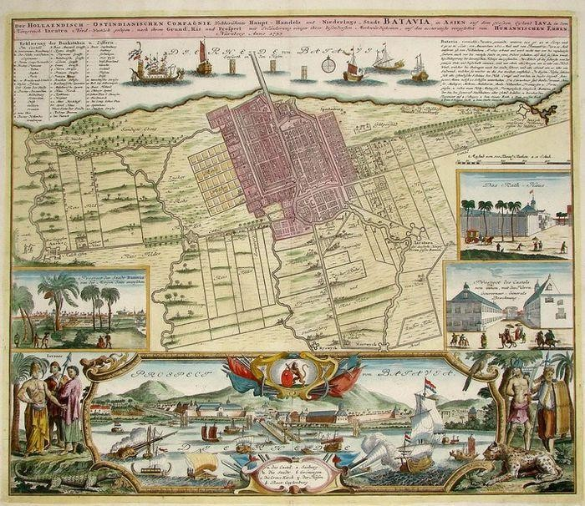
Peta Kota Batavia yang diterbitkan oleh Homannischen Erben pada 1733.
Tangerang berada di kawasan paling barat pada peta ini.
Sumber: Rijksmuseum Amsterdam/Atlas of Mutual Heritage

Slide 14
Signifikansi Sejarah
• Simbol kekuasaan dan dominasi VOC di Tangerang.
• Menunjukkan peran strategis Cisadane dalam perang Banten–VOC.

Slide 15
Terima Kasih

